Slide 1

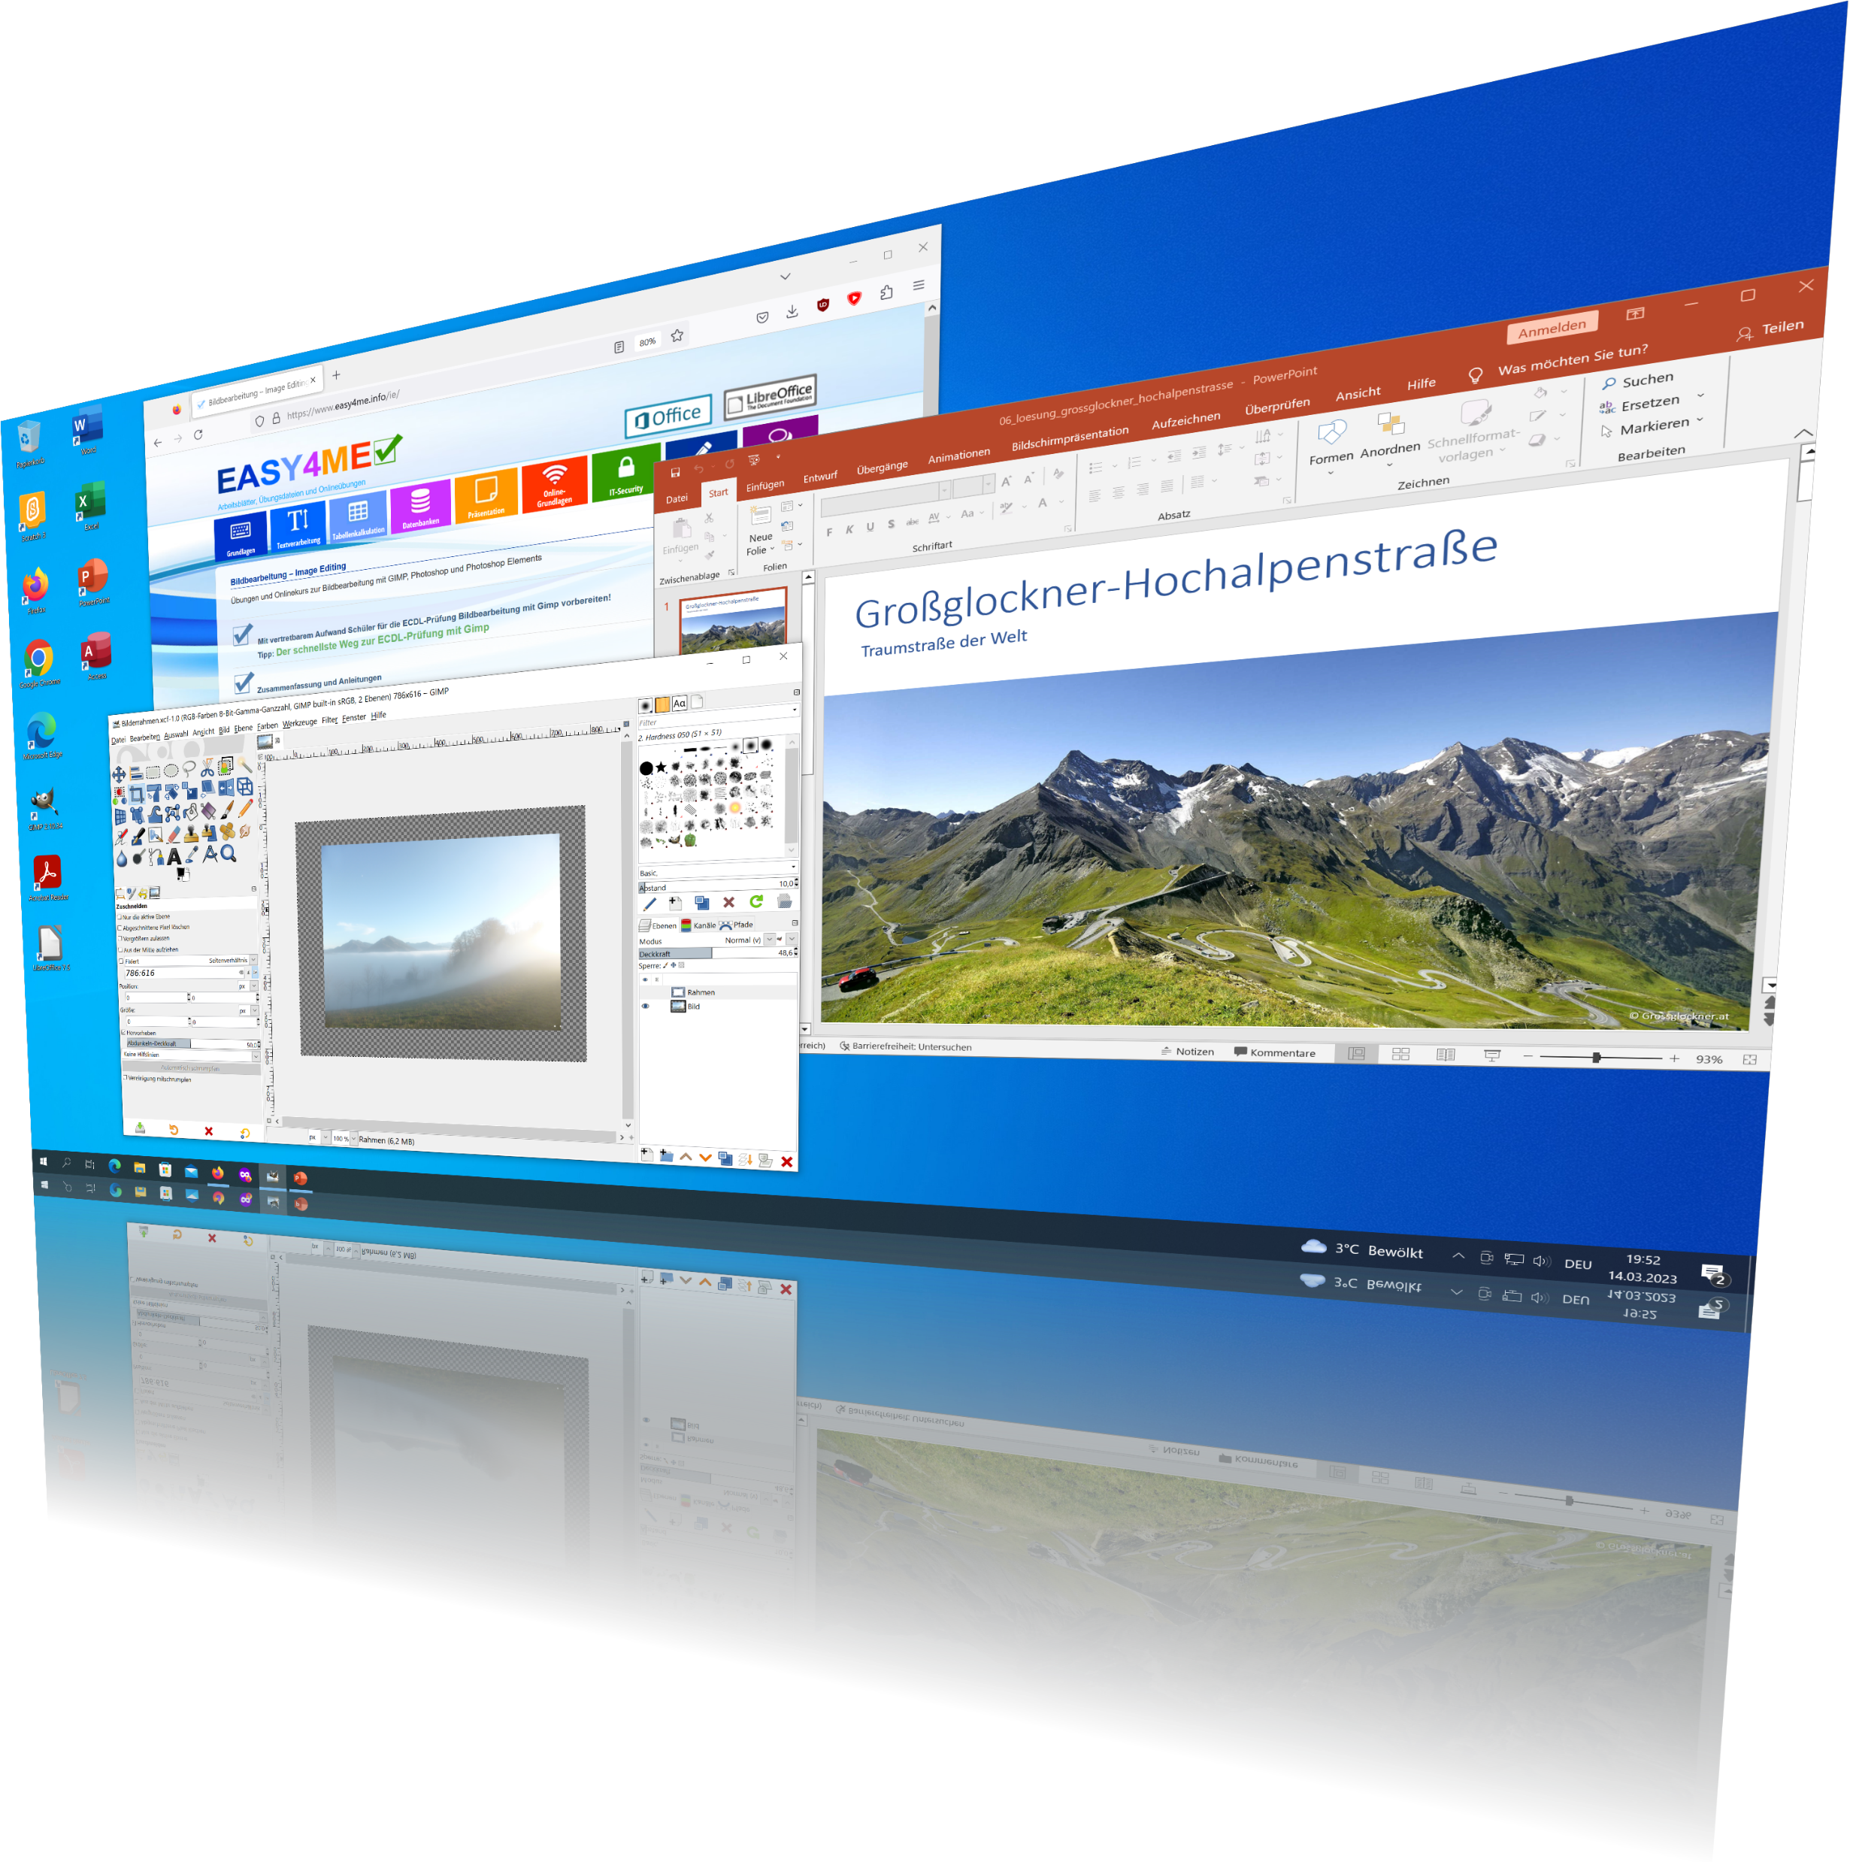
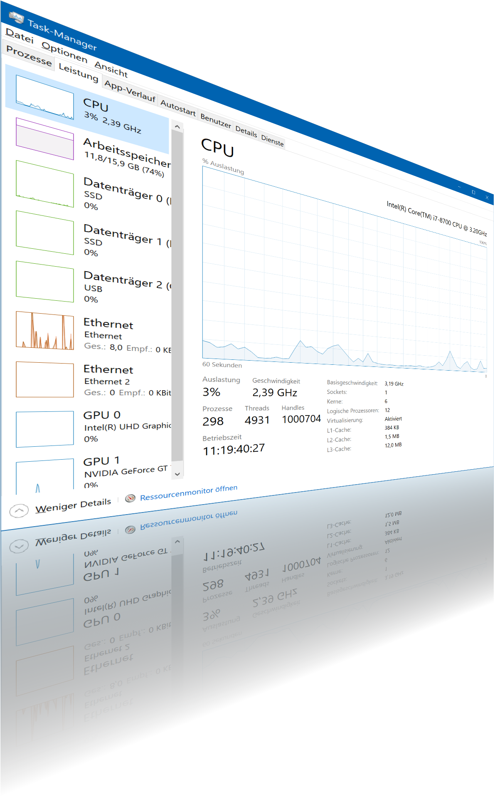
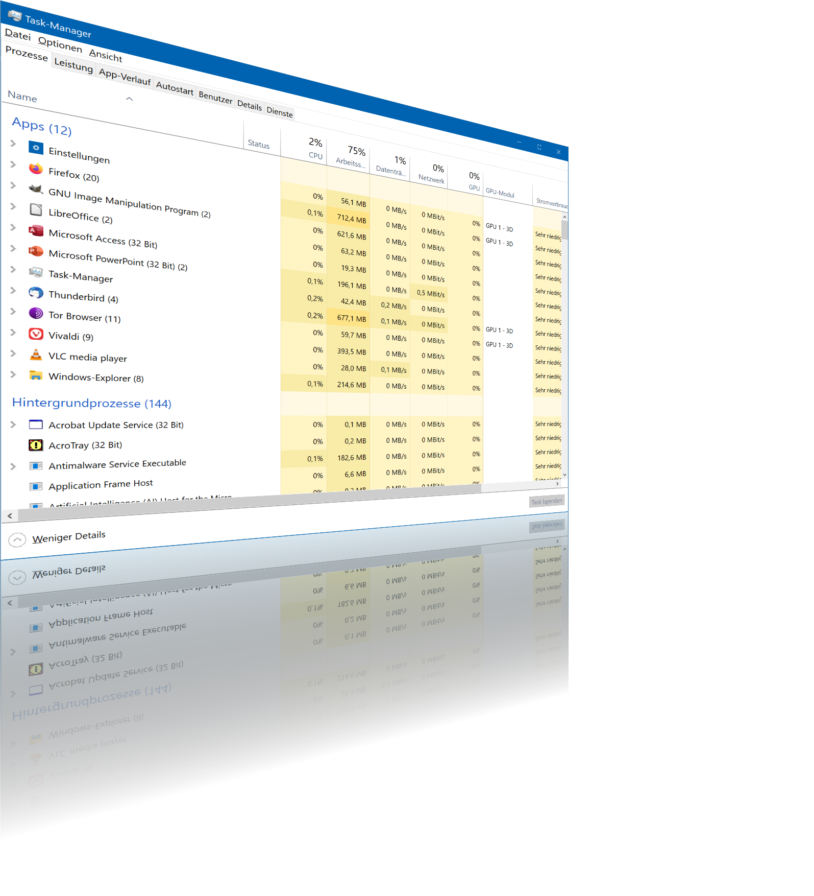
Computerbenutzung und Dateimanagement

Slide 2
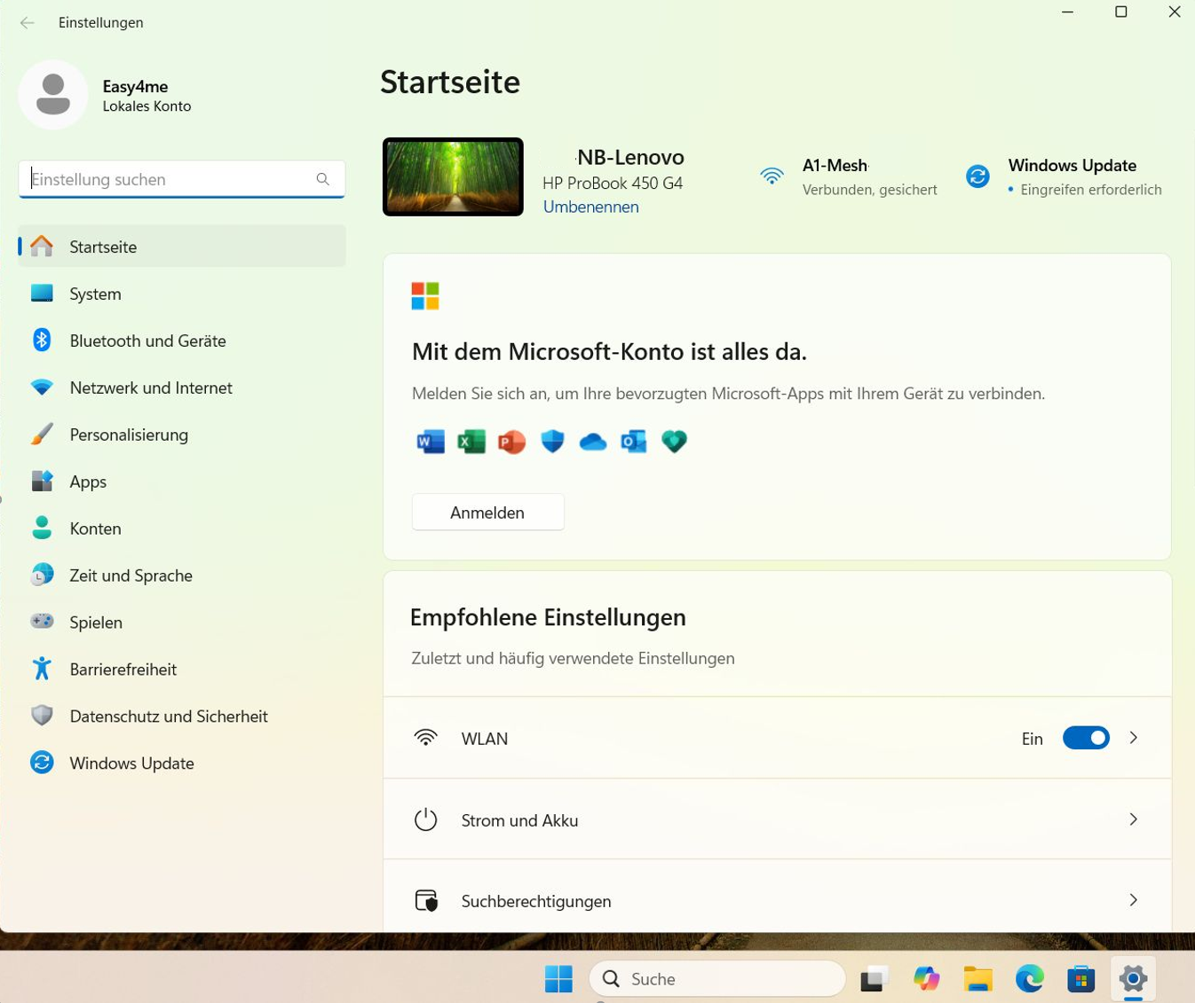
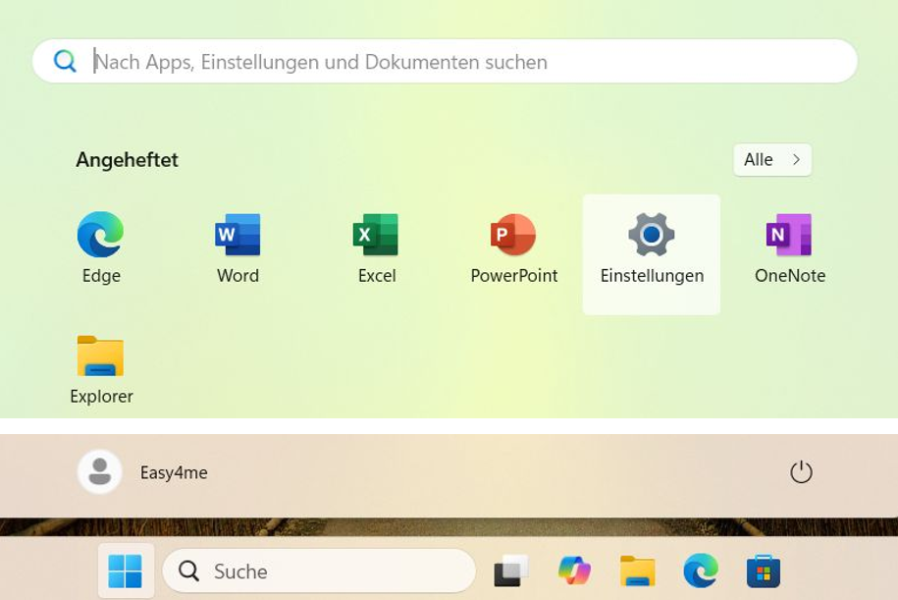
Einstellungen des Computers
Start > Einstellungen
Informationen
Drucker
Programme
deinstallieren
Mauszeiger, Bildschirmlupe, Sprachausgabe

Slide 3



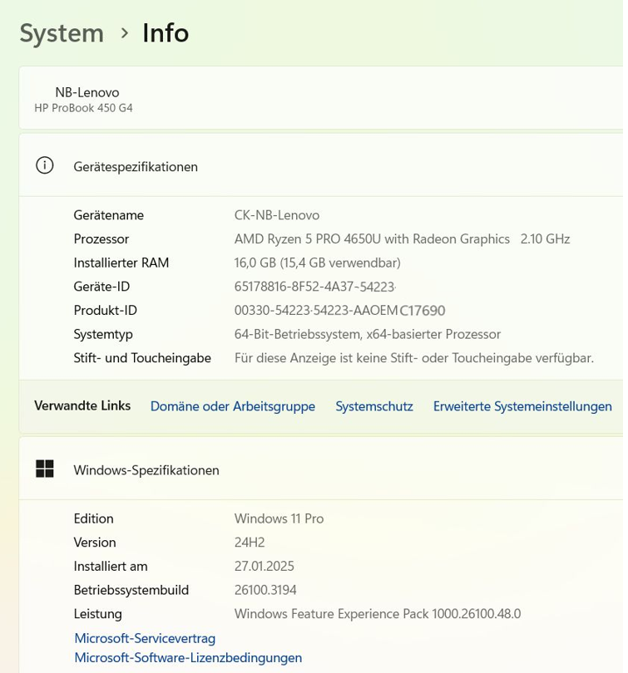

Systeminformationen
Start > Einstellungen > System > Info
Gerätename: NB-Lenovo
Prozessor: AMD Ryzen 5 PRO, 2,10 GHz
Arbeitsspeicher (RAM): 16 GB
Produkt-ID
Betriebssystem: Windows 11 Pro

Slide 4
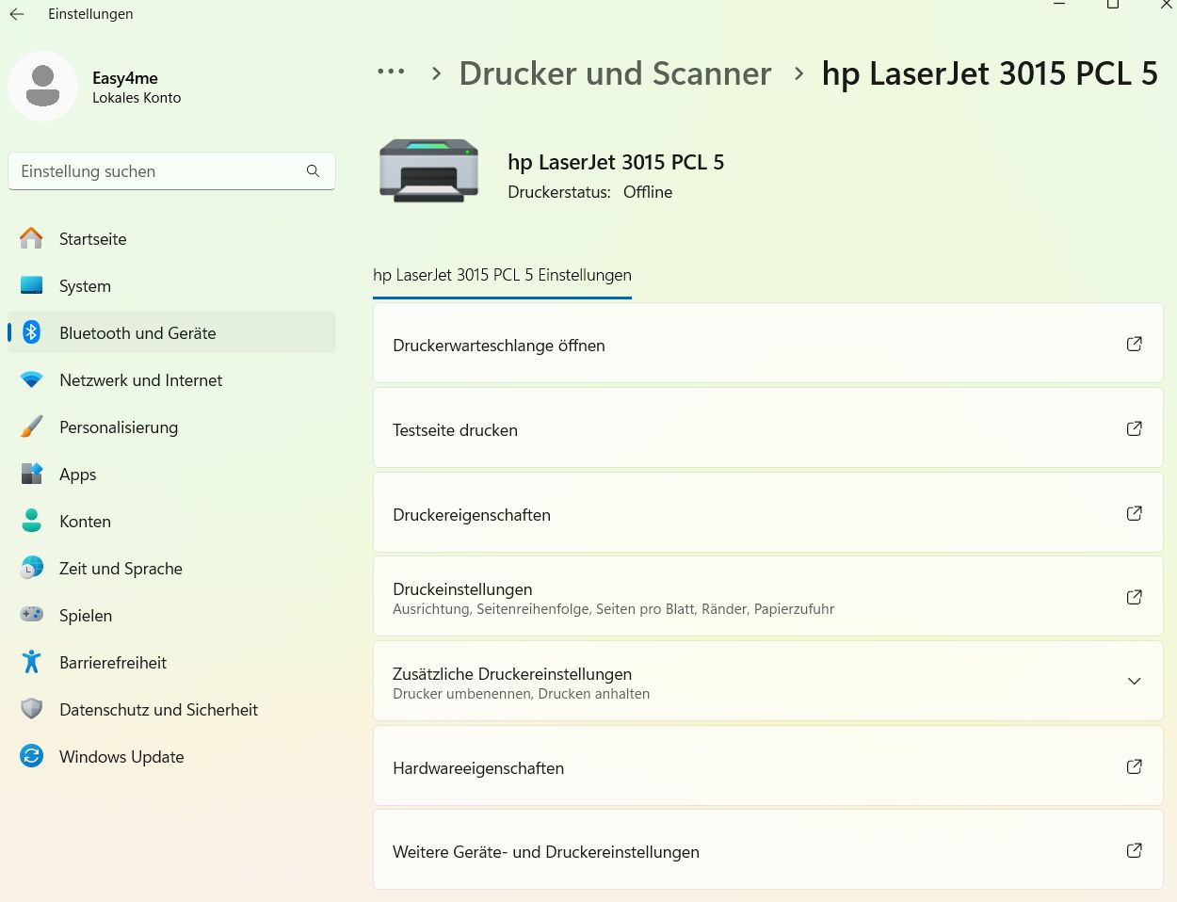
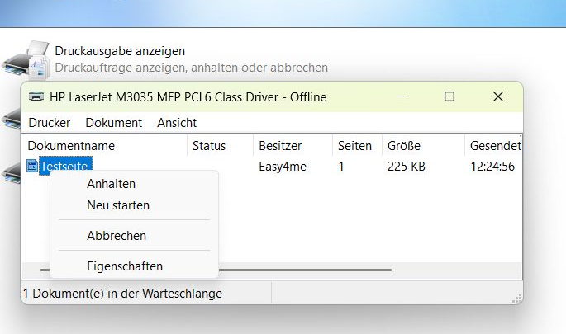
Druckaufträge verwalten
Start > Einstellungen > Bluetooth und Geräte > Drucker und Scanner > wähle einen installierten Drucker aus
Der Standarddrucker wird standardmäßig von allen Programmen verwendet.
Mit Anhalten können Druckaufträge abgebrochen werden.
Wird auf der nächsten Folie erklärt.
Notes:
Man kann als Standarddrucker den meistverwendeten Drucker einstellen oder den preisgünstigsten – also zum Beispiel einen SW-Laserdrucker.
Überlässt man die Verwaltung des Druckers Windows, dann wird auf dem zuletzt verwendete Drucker ausgedruckt.
Das Abbrechen von Druckaufträge ist gelegentlich notwendig, wenn der Drucker nicht bereit, also z. B. nicht eingeschaltet, ist.
Angehaltene Druckaufträge werden dann ausgeführt, wenn der Drucker wieder zur Verfügung steht – das kann zu ungewollten Ausdrucken und Papierverschwendung führen.

Slide 5
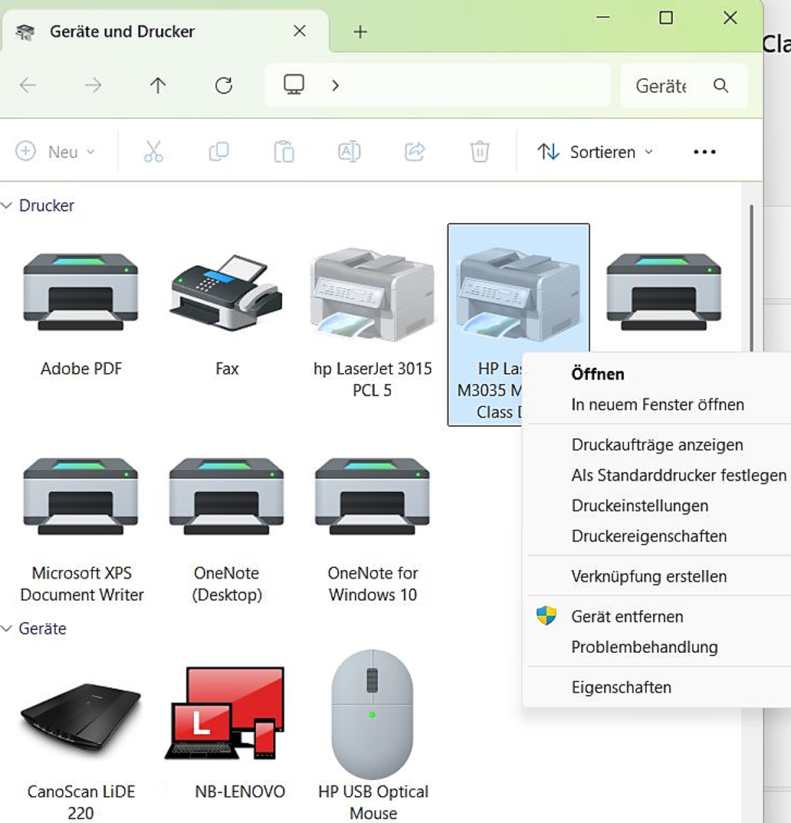
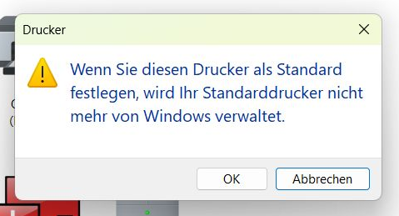
Standarddrucker festlegen und Druckaufträge verwalten
Start > Einstellungen > Bluetooth und Geräte > Drucker und Scanner > wähle einen installierten Drucker aus > Weitere Geräte und Druckereinstellungen
Druckaufträge können abgebrochen werden!
Der Standarddrucker wird standardmäßig von allen Programmen verwendet.
Notes:
Man kann als Standarddrucker den meistverwendeten Drucker einstellen oder den preisgünstigsten – also zum Beispiel einen SW-Laserdrucker.
Überlässt man die Verwaltung des Druckers Windows, dann wird auf dem zuletzt verwendete Drucker ausgedruckt.
Das Abbrechen von Druckaufträge ist gelegentlich notwendig, wenn der Drucker nicht bereit, also z. B. nicht eingeschaltet, ist.
Angehaltene Druckaufträge werden dann ausgeführt, wenn der Drucker wieder zur Verfügung steht – das kann zu ungewollten Ausdrucken und Papierverschwendung führen.

Slide 6
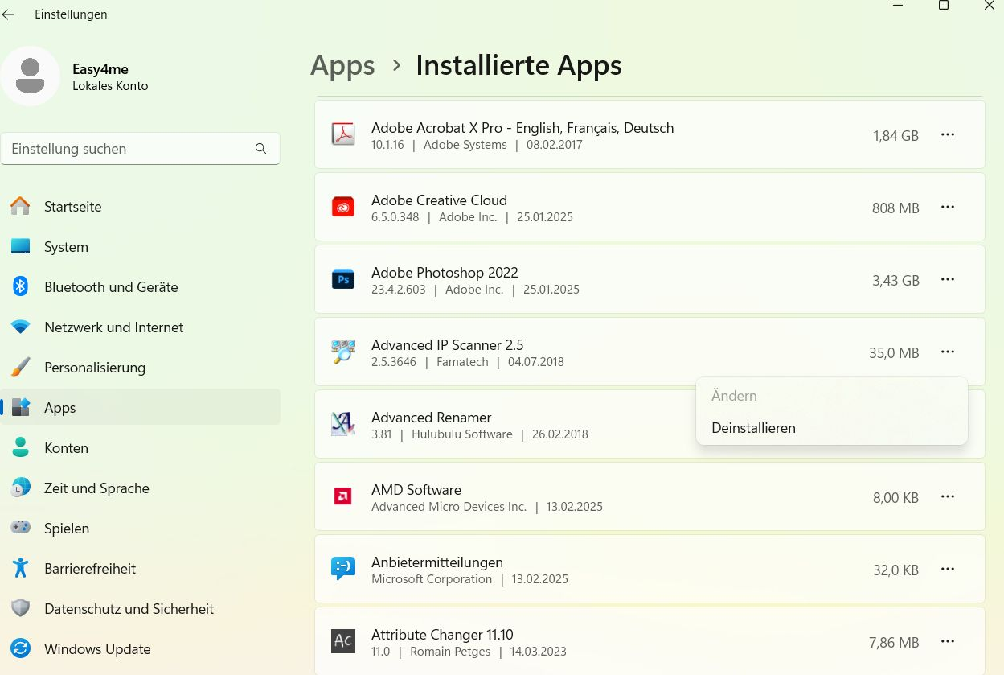
Programme deinstallieren
Start > Einstellungen > Apps (oder Suchfenster: Apps)
Rechtsklick auf das Programm, > Deinstallieren

Slide 7
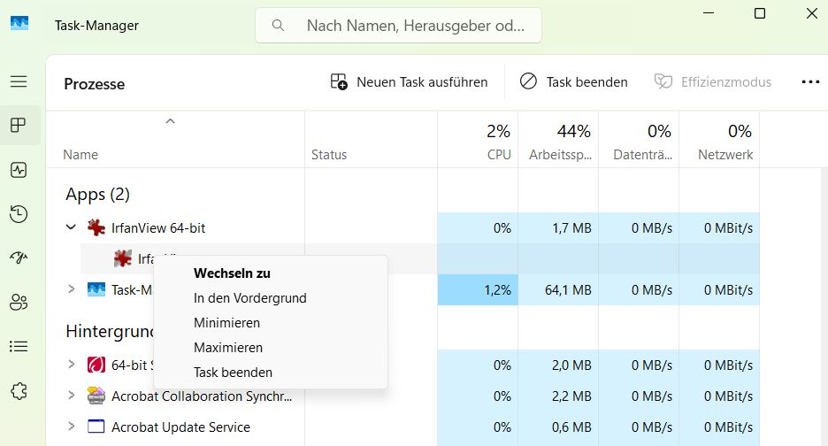
Taskmanager
Rechtsklick (Kontextmenü)
Im Taskmanager kann die Beendigung eines Programms erzwungen werden.
Taskmanager starten
Strg + Umschalt + Esc
Rechtsklick auf die Taskleiste
Strg + Alt + Entf
Suchfenster Task eingeben

Slide 8
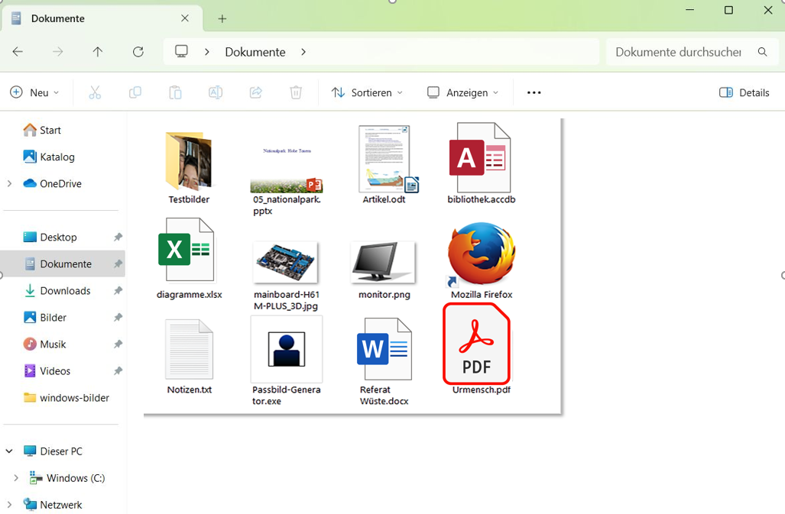
Darstellung von Dateien und Ordnern
Anzeigen > Einblenden Dateinamenerweiterungen
wie jpg, exe usw. werden angezeigt!
Ordner
PowerPoint Datei
Anzeigen > Extra große Symbole
Access Datenbank
Libre Office Writer Dokument
Verknüpfungen erkennt man am Pfeil!
Bilder (JPG, PNG)
Excel Arbeitsmappe
Textdatei
Anwendung
Word Dokument
PDF Dokument

Slide 9
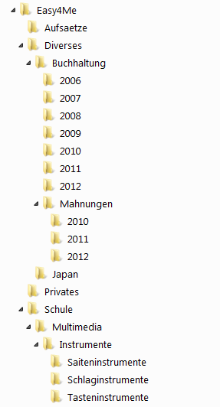
Hierarchische Strukturen von Ordnern
Laufwerke mit Ordnern
Dateien sind in Ordnern gespeichert
Hierarchische Struktur
  übergeordnete Ordner (Wurzel links)
  untergeordnete Ordner (Äste rechts)
  Dateien in Ordnern (Blätter)
  ⇨ Baumstruktur

Slide 10
Speichergrößen
Die kleinste Speichereinheit ist 1 Bit.
8 Bit ergeben 1 Byte (= 1 Zeichen)
1 KB (Kilobyte) | = 1024 Byte | =2¹⁰ Byte | 1024 Zeichen
1 MB (Megabyte) | = 1024 Kilobyte | =2²⁰ Byte | ca 1. Mio. Zeichen
1 GB (Gigabyte) | =1024 Megabyte | =2³⁰ Byte | ca. 1 Mrd. Zeichen
1 TB (Terabyte) | =1024 Gigabyte | =2⁴⁰ Byte | ca. 1. Bill. Zeichen

Slide 11
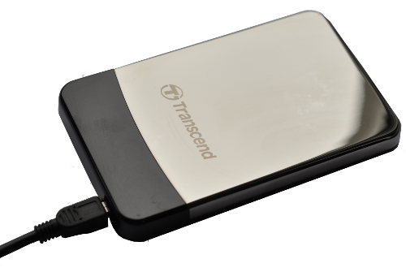
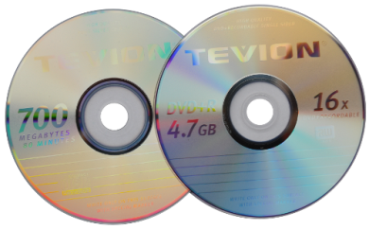


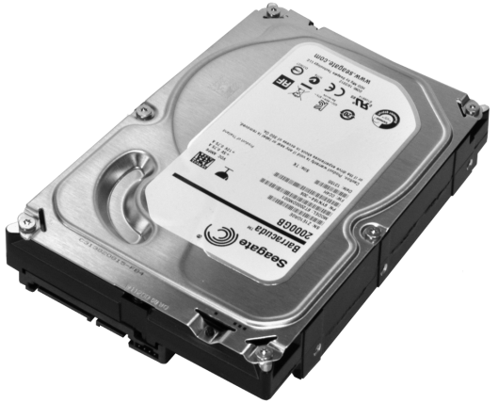
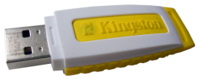
Speichermedien und Speichergrößen
Externe Festplatte
SD Speicherkarten
USB-Speicherstick
CD, DVD und Blue-ray Disks sind optische Speichermedien
Interne Festplatte
> 4 GB
700 MB bis 32 GB
Bis mehrere Terabyte

Slide 12

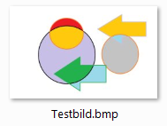

ZIP-komprimierte Ordner
Weniger Speicherplatzbedarf
Kleinere E-Mailanhänge
Kann viele Ordner und Dateien beinhalten
ZIP-komprimierte Ordner müssen extrahiert werden
Komprimieren
12 KB
2,4 MB

Slide 13
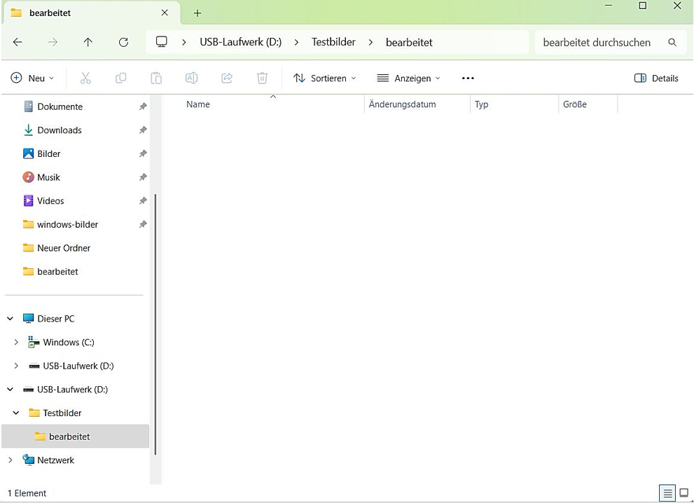
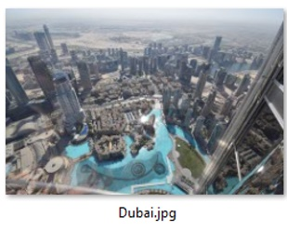
Dateien und Ordner
Pfad zur Datei
D:
\Testbilder
\bearbeitet
\Dubai.jpg
Laufwerk
Ordner
Dateiname

Slide 14
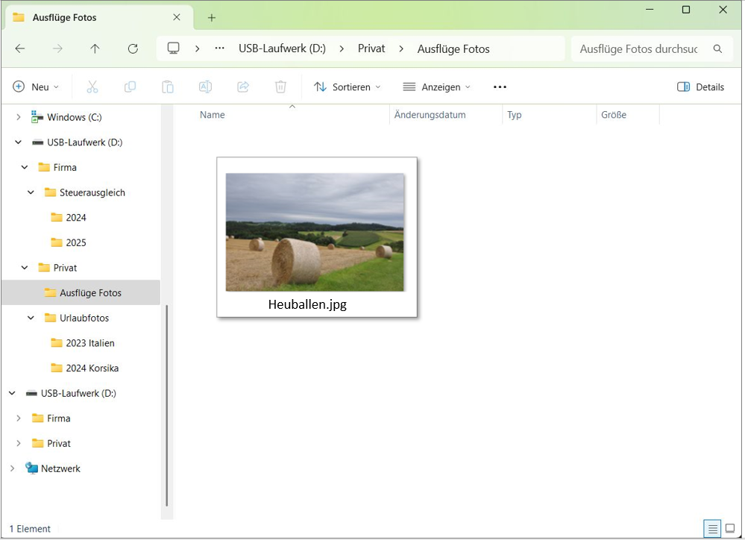
Dateien und Ordner richtig benennen
Aussagekräftige Namen für Dateien und Ordner erleichtern die Übersicht!

Slide 15
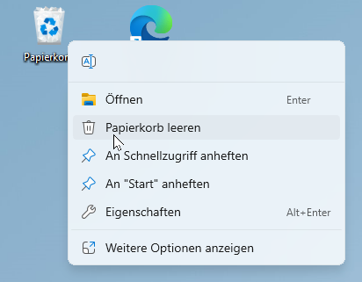
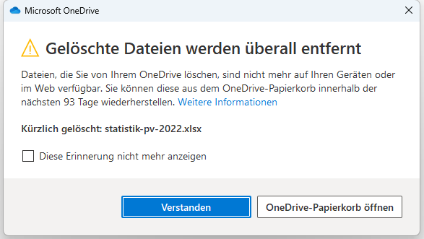
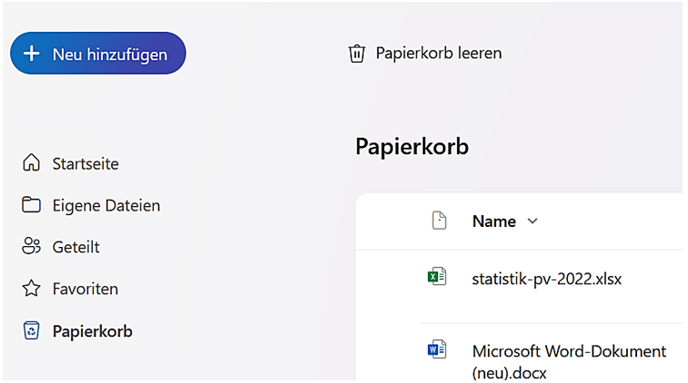
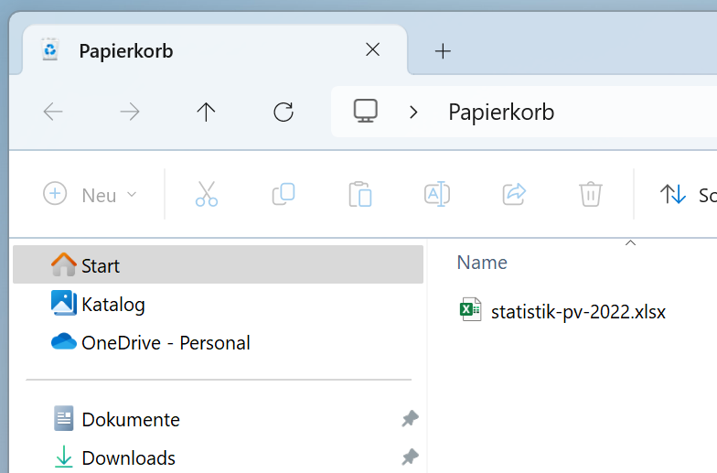


Die Datei statistik-pv-2022.xlsx wurde lokal gespeichert und in OneDrive synchronisiert.
Beim Löschen der Datei wird die Datei gleich in 2 Papierkörbe verschoben:
Dateien im Papierkorb
Windows Papierkorb
One-Drive-Papierkorb

